Slide 1
Kuliah Umum
Oleh Safrihady

Slide 2

Penggunaan Kalimat

Slide 3
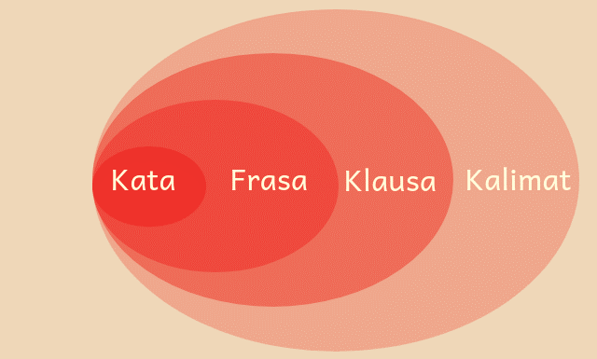

Slide 4


Slide 5
Sidu (2013:62)
Kalimat dalam bentuk tulisan, ujaran dalam bentuk lisan. Kalimat dalam bentuk tulisan memiliki kriteria yang mengikat, seperti huruf capital/ huruf besar di awal kalimat dan diakhiri salah satu tanda perhentian. Tanda perhentian ialah titik (.), tanda tanya (?), tanda seru (!).
Junaiyah (2008:54)
Kalimat adalah satuan bahasa yang secara relative berdiri sendiri, mempunyai intonasi final (kalimat lisan) dan secara actual ataupun potensial terdiri atas klausa.
Yohanes (1991:79)
Kalimat di definisikan sebagai “satuan bentuk bahasa yang berdiri sendiri dan bermakna, dimana intonasi akhirnya menunjukkan bahwa satuan bentuk tersebut sudah sempurna”.

Slide 6
KALIMAT
SUBJEK
PREDIKAT
OBJEK
KETERANGAN
MAKNA
FUNGSI

Slide 7
PENGGUNAAN KALIMAT ‘KEINGINAN’?
INGIN, MAU, HENDAK, AKAN

Slide 8
Modalitas
Keterangan dalam kalimat yang menyatakan sikap pembicara terhadap hal yang dibicarakan mengenai:
Perbuatan
Keadaan
Peristiwa
Sikap
(Chaer)

Slide 9
modalitas:
modalitas intensional
modalitas epistemic
modalitas deontic
modalitas dinamik
ALWI(1992:36)

Slide 10
Modalitas Intensional
Modalitas intensional :
‘keinginan’
‘harapan’
‘ajakan’
‘pembiaran’ dan
‘permintaan’

Slide 11
Penggunaan kalimat ‘keinginan’
Alwi (1992:54)
KEINGINAN
KUAT
FAKTOR KEADAAN
KUAT
LEMAH
LEMAH
FAKTOR PELUANG
‘Ingin’
‘Kemauan’, ‘Maksud’, dan ‘Keakanan’

Slide 12
No | Pengungkap Modalitas | Kadar
 |  | ‘Keinginan’ | ‘Kemauan’/’Maksud’ | ‘Keakanan’
1 | ingin | + | - | -
2 | mau | - | + | +
3 | hendak | - | + | +
4 | akan | - | + | +

Slide 13
SAYA MENUNAIKAN IBADAH HAJI
SAYA ‘INGIN’ MENUNAIKAN IBADAH HAJI
‘MAU’
‘HENDAK’
‘AKAN’
MODALITAS DALAM KALIMAT PREDIKAT
Maka, dengan adanya modalitas dalam sebuah kalimat, maka makna dalam keseluruhan kalimat akan berubah.
Widjono, 2007 dengan adanya modalitas tertentu dalam sebuah kalimat, maka kalimat dapat berubah menjadi sebuah kalimat yang tegas, ragu, lembut, pasti, dan sebagainya.

Slide 14
Kadar ‘keinginan’ juga dapat diungkapkan baik oleh menginginkan, mengingini, dan berkeinginan (1.a-c) maupun oleh mendambakan (2) dan berhasrat (3).
1.a. “Kami menginginkan kenaikan gaji yang layak dan sesuai dengan kebutuhan sehari-hari”, kata salah seorang wakil karyawan kepada pimpinan perusahaan.
b. Pegawai yang ambisius itu mengingini Jabatan Kepala Bagian Tata Usaha di kantornya.
c. “Kalau teman-teman yang lain setuju,” Ujar Ali di hadapan Ketua OSIS dan guru olah raganya, “saya masih berkeinginan untuk sekali lagi memperkuat kesebelasan sekolah kita dalam pertandingan nanti.”

Slide 15
Banyak orang yang mendambakan kursi di DPR.
3. Ali berhasrat menyekolahkan anak-anaknya sampai perguruan tinggi.
(Alwi, 40)
1.a,c memperlihatkan bahwa kadar ‘keinginan’ menggambarkan sikap pembicara terhadap peristiwa nonaktual. Sedangkan pada 1b,2,3 Kadar ‘keinginan’ tidak secara langsung menggambarkan sikap pembicara karena yang dilakukannya hanyalah menyampaikan semacam “laporan” mengenai hal ini.

Slide 16
Hal ini dikarenakan pengungkap modalitas bukan persona pertama.

Slide 17
Modalitas digunakan untuk menyampaikan maksud pembicara yang bervariasi dalam komunikasi. Keragaman tersebut menunjukkan nuansa sikap yang bervariasi dan bergradasi. Bervariasi di sini adalah macam-macam makna yang diinginkan dengan sikap pembicara, sedangkan bergradasi adalah sikap yang bersifat santun atau tidak.

Slide 18
TERIMA KASIH

